Slide 1
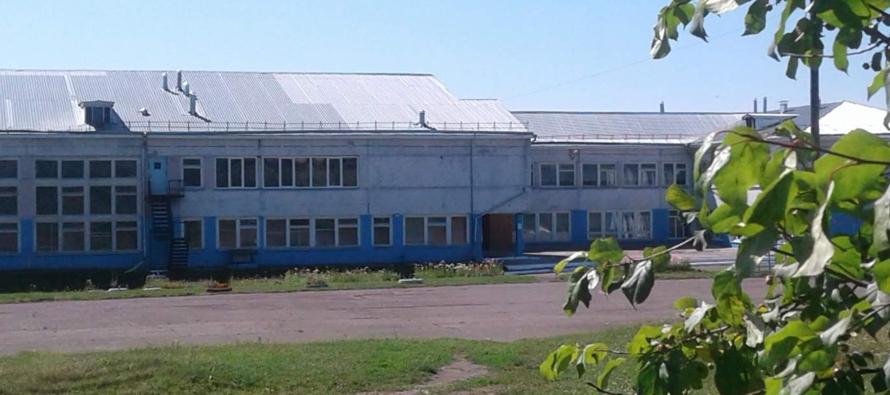
ОПЫТ работы с рисками школы в рамках проекта 500 +
Выступление: заместитель директора по УВР Жога С. В,
МБОУ «УЯРСКАЯ СОШ № 4»

Slide 2
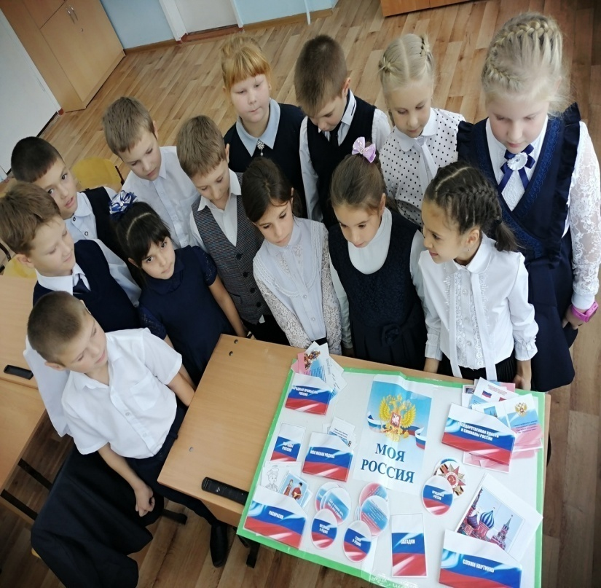
КРАТКАЯ ХАРАКТЕРИСТИКА ШКОЛЫ- УЧАСТНИЦЫ ПРОЕКТА 500+
Информация о школе:
Школа расположена в г. Уяр (за линейная часть );
Всего в обучающихся;
школе - 217
Всего обучающихся с ОВЗ - 25

Slide 3
Педагогический коллектив школы
Всего учителей - 17 чел.;
высшая кв. категория - 11 чел.
1 кв. категория - 5 чел.
без категории (вновь пришедшие молодые педагоги) – 1
высшее образование – 15 чел.
Возрастной состав:
8 человек в возрасте до 40 лет;
9 человек-старше 55 лет.

Slide 4
Рисковые профили нашей школы:
НИЗКИЙ УРОВЕНЬ ОСНАЩЕНИЯ ШКОЛЫ
Мероприятия: проведена инвентаризация оборудования в школе и составлен план по улучшению уровня оснащения школы.
Показатели реализации:
Составлена документация, получено оборудование в рамках проекта «Точка роста»
2. ВЫСОКАЯ ДОЛЯ ОБУЧАЮЩИХСЯ С ОВЗ
Мероприятия: оптимизирован система профессионального и личностного роста педагогических работников, осуществляется активно взаимодействие узких специалистов, обучающихся родителей, кл. руководителей и предметников.
Показатели реализации:
Сертификаты прохождения курсов (дистанционно) педагогов, работающих с детьми ОВЗ , 100 % включенность детей с ОВЗ в дополнительное образование, положительная динамика обучения детей с ОВЗ, инвалидностью; ежедневное консультирование родителей, родительское собрание в начале октября посетили все родители детей с ОВЗ, инвалидностью

Slide 5
Рисковые профили нашей школы:
3. НИЗКАЯ УЧЕБНАЯ МОТИВАЦИЯ ОБУЧАЮЩИХСЯ.
Мероприятия:
проведен комплексный анализ школьной ситуации и причин низкой мотивации обучающихся.
Показатели реализации:
увеличение числа обучающихся, занимающихся в кружках и секциях дополнительного образования. Активное участие ;«Большая перемена», Российское движение школьников»; «Юнармия»; «Билет в будущее».
Повышение качества образовательных результатов.
Увеличение доли педагогов, повысивших квалификацию в данном направлении.

Slide 6
Рисковые профили нашей школы:
4. Высокая доля обучающихся с рисками учебной неуспешности
Мероприятия:
анализ выполнения внешних и внутренних диагностических процедур, адресная коррекировка методики работы учителя и образовательных программ, психолого-педагическая помощь обучающимся, в ней нуждающимся; совершенствование и развитие профессионального мастерствоа.
Показатели реализации:
увеличение процента обучающихся, демонстрирующих положительную динамику в освоении образовательной программы (увеличение количества обучающихся, подтвердивших свои оценки на ВПР, ГИА, итоговых диагностиках); организованы психологические тренинги, семинары, службы психологического консультирования обучающихся; увеличение процента педагогов, принявших участие в вебинарах, курсах ПК, семинарах;
увеличение количества педагогов, использующих в ежедневной практике рекомендации по индивидуализации и дифференциации обучения.

Slide 7
Рисковые профили нашей школы:
5. Низкий уровень вовлеченности родителей
Мероприятия:
совершенствование форм и технологий взаимодействия школа – семья; педагогическое сопровождение семьи (изучение, консультирование).
Показатели реализации:
диагностирование и определение социально- психологических проблем, организована просветительская работа с родителями по различным тематикам и в разных форматах:
- родительский всеобуч
- круглый стол «Коммуникация семьи и школы».
род. Встречи, и др.;
своевременное обновление информации на сайте школы, РДШ;
выборы нового состава УС.

Slide 8
РАБОТА В ПРОЕКТЕ 500+ ПОЗВОЛИЛА ПРИОБРЕСТИ ОПЫТ:
Лично для руководителя школы-участницы проекта :
Саморазвитие; личностный и профессиональный рост; опыт преодоления факторов риска и проблемных зон внутри коллектива, включение школьного коллектива в совместную деятельность по преодолению рисков; применение новых методов работы образовательной организации по реализации программы развития.
Для школы- участницы проекта появилась возможность вскрыть имеющиеся проблемы, осознать и принять их; проведена большая работа по объединению и сплочению педагогического коллектива для преодоления выявленных рисков; поставлена и выполняется задача перехода ОО из ШНОР в школу с эффективным режимом работы, что позволит повысить имидж образовательного учреждения.

Slide 9
БЛАГОДАРЮ ЗА ВНИМАНИЕ

